Slide 1
信道预测任务
数据服务
2024年8月

Slide 2
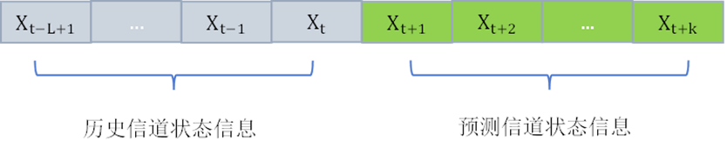
一、研究背景
随着无线通信技术的持续进步，尤其是第五代（5G）移动通信系统的广泛部署，对信道状态信息（CSI）的精确预测成为了提升网络性能的关键因素。
信道预测技术能够为无线资源管理、链路自适应调整以及干扰协调等提供重要支持，从而在保证服务质量和提高频谱利用率方面发挥着至关重要的作用。
信道状态信息

Slide 3
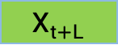
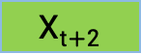
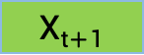
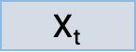
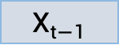
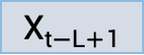
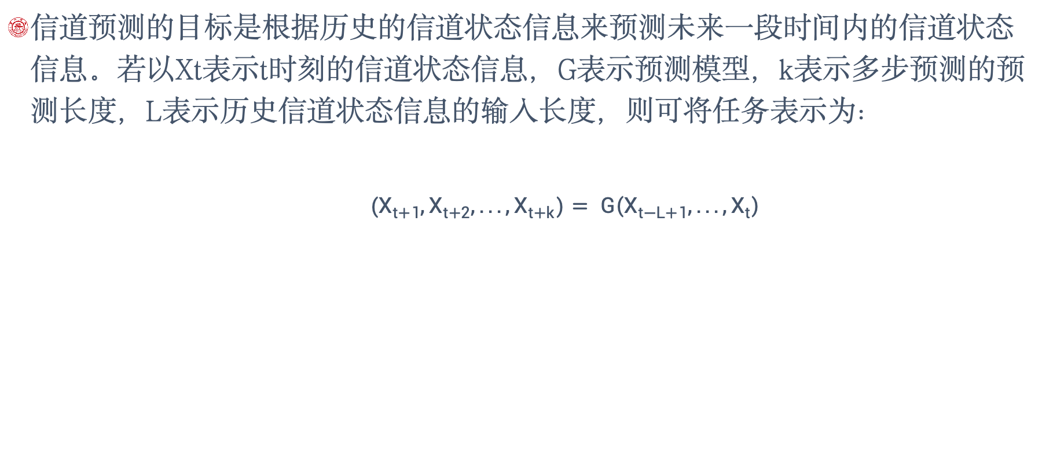
二、模型结构
信道预测的目标是根据历史的信道状态信息来预测未来一段时间内的信道状态信息。若以Xt表示t时刻的信道状态信息，G表示预测模型，k表示多步预测的预测长度，L表示历史信道状态信息的输入长度，则可将任务表示为：
$$(X_{t+1},X_{t+2},...,X_{t+k})= G\left(X_{t−L+1},...,X_{t}\right)$$
PredictionModel
$$X_{t−L+1}$$
…
$$X_{t−1}$$
$$X_{t}$$
$$X_{t+1}$$
$$X_{t+2}$$
…
$$X_{t+L}$$
信道预测任务示意图

Slide 4
二、模型结构-MLP
Inputs data
MLP模型
采用多个全连接层以及ReLU函数搭建隐藏层来构造MLP模型。
因其简单的结构和通过激活函数（如ReLU、Sigmoid）能够捕捉时间序列中的复杂非线性关系，而具有强大的非线性建模能力，能够有效地预测信道信息。但是，MLP 的决策过程是黑箱的，很难解释模型是如何做出预测的，且预测的准确率较低。
hidden
Linear
ReLU
N
hidden
…
hidden
Linear
Pred data
MLP模型

Slide 5
二、模型结构-CNN
Inputs data
CNN模型
采用多个卷积层、归一化层以及ReLU函数搭建CNN模型。
池化层使用平均池化，平均池化通过在局部区域内计算平均值，将输入数据的空间维度减小，从而减少计算复杂度和内存需求。这有助于减少大规模数据集时的计算负担。
Sequential
Conv
BatchNorm
ReLU
AvgPool
Linear
N
Sequential
ReLU
…
Linear
AvgPool
Pred data
Sequential
CNN模型

Slide 6
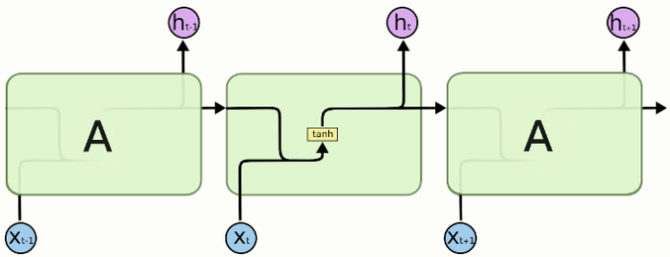
二、模型结构-RNN
RNN模型
在处理多元时序预测任务时，因RNN独特的循环结构，具有“记忆”能力，可以记住前面的信息并用于预测后续的时间步，能够有效捕捉序列中的时间依赖关系和动态变化，具有很高的灵活性和通用性。但是存在梯度消失和梯度爆炸的问题。
RNN模型

Slide 7
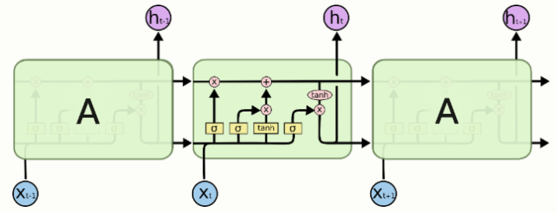
二、模型结构-LSTM
LSTM模型通过门控机制有选择性地更新和保留信息，能够保留对多步预测重要的历史数据，这使得重要的历史数据被有效利用，而不重要的信息则被忽略。
LSTM解决了传统RNN在处理长时间序列时面临的梯度消失等问题。这使得它更适合用于通信中对信道状态进行长期预测的应用需求。但LSTM参数多且计算复杂， 需要更多的计算资源，这可能限制了它们在资源受限的环境中的应用。
LSTM模型

Slide 8
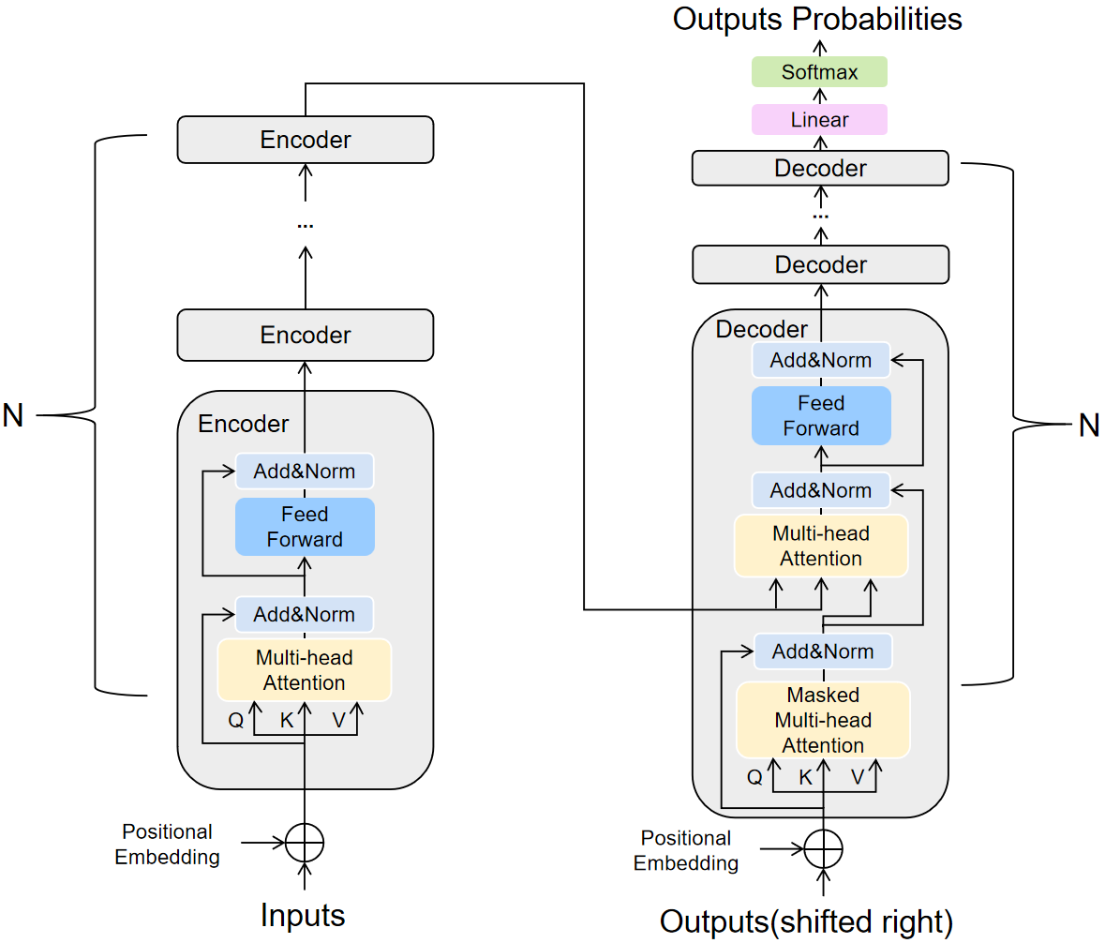
二、模型结构-Transformer
Transformer模型
与传统的循环神经网络（RNN）或长短期记忆网络（LSTM）相比，不受限于对序列的顺序处理，它能够并行地处理整个序列并具备执行多步预测的能力，从而更为契合对信道状态进行长期预测的应用需求以及提高了预测的准确性和效率。
Transformer模型

Slide 9
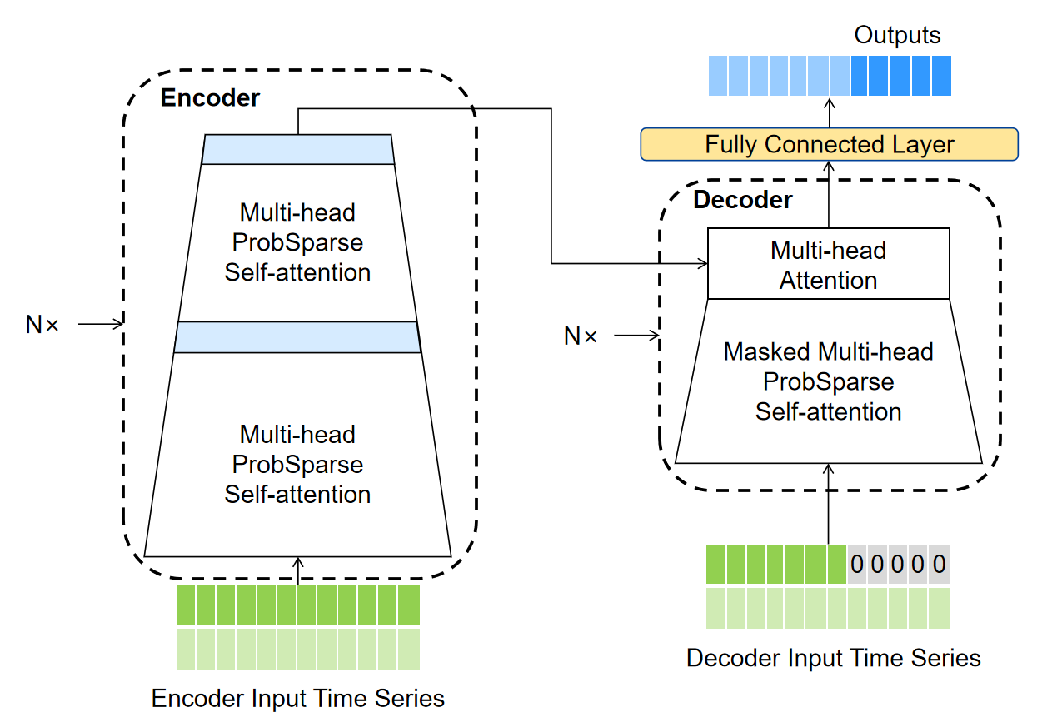
二、模型结构-Informer
Informer模型
Transformer的全注意力机制中大部分注意力权重都为一个很小的值，于是在此基础上Informer引入了概率稀疏自注意力机制（ProbSparse Self-attention），只计算较高注意力权重的值，减少了无关注意力所消耗的运算资源，提高了模型预测的速度，使其更加适合于处理大规模的时序数据。
Informer模型

Slide 10
二、模型结构-训练策略
(1)参数设置
在实际训练过程中, 不同的模型的隐藏层和学习率设置如下：
MLP模型，学习率为1e-5,隐藏层为512；
CNN模型，学习率为1e-5,隐藏层为512；
RNN模型，学习率为1e-4,隐藏层为512；
LSTM模型，学习率为1e-3,隐藏层为256；
Transformer模型，学习率为1e-5,隐藏层为2048；
Informer模型，学习率为1e-5,隐藏层为2048。

Slide 11
二、模型结构-训练策略
(2)窗口大小
在实际训练过程中, 设置多个观察窗口和预测窗口的大小来对模型进行训练，使用不同的训练策略对信道进行预测：
观察窗口大小为5，预测窗口大小为1、3、5（5->1 5->3 5->5） 。
观察窗口大小为8，预测窗口大小为1、2、4（8->1 8->2 8->4）。
观察窗口大小为32，预测窗口大小为4、8、16（32->4 32->8 32->16）。

Slide 12

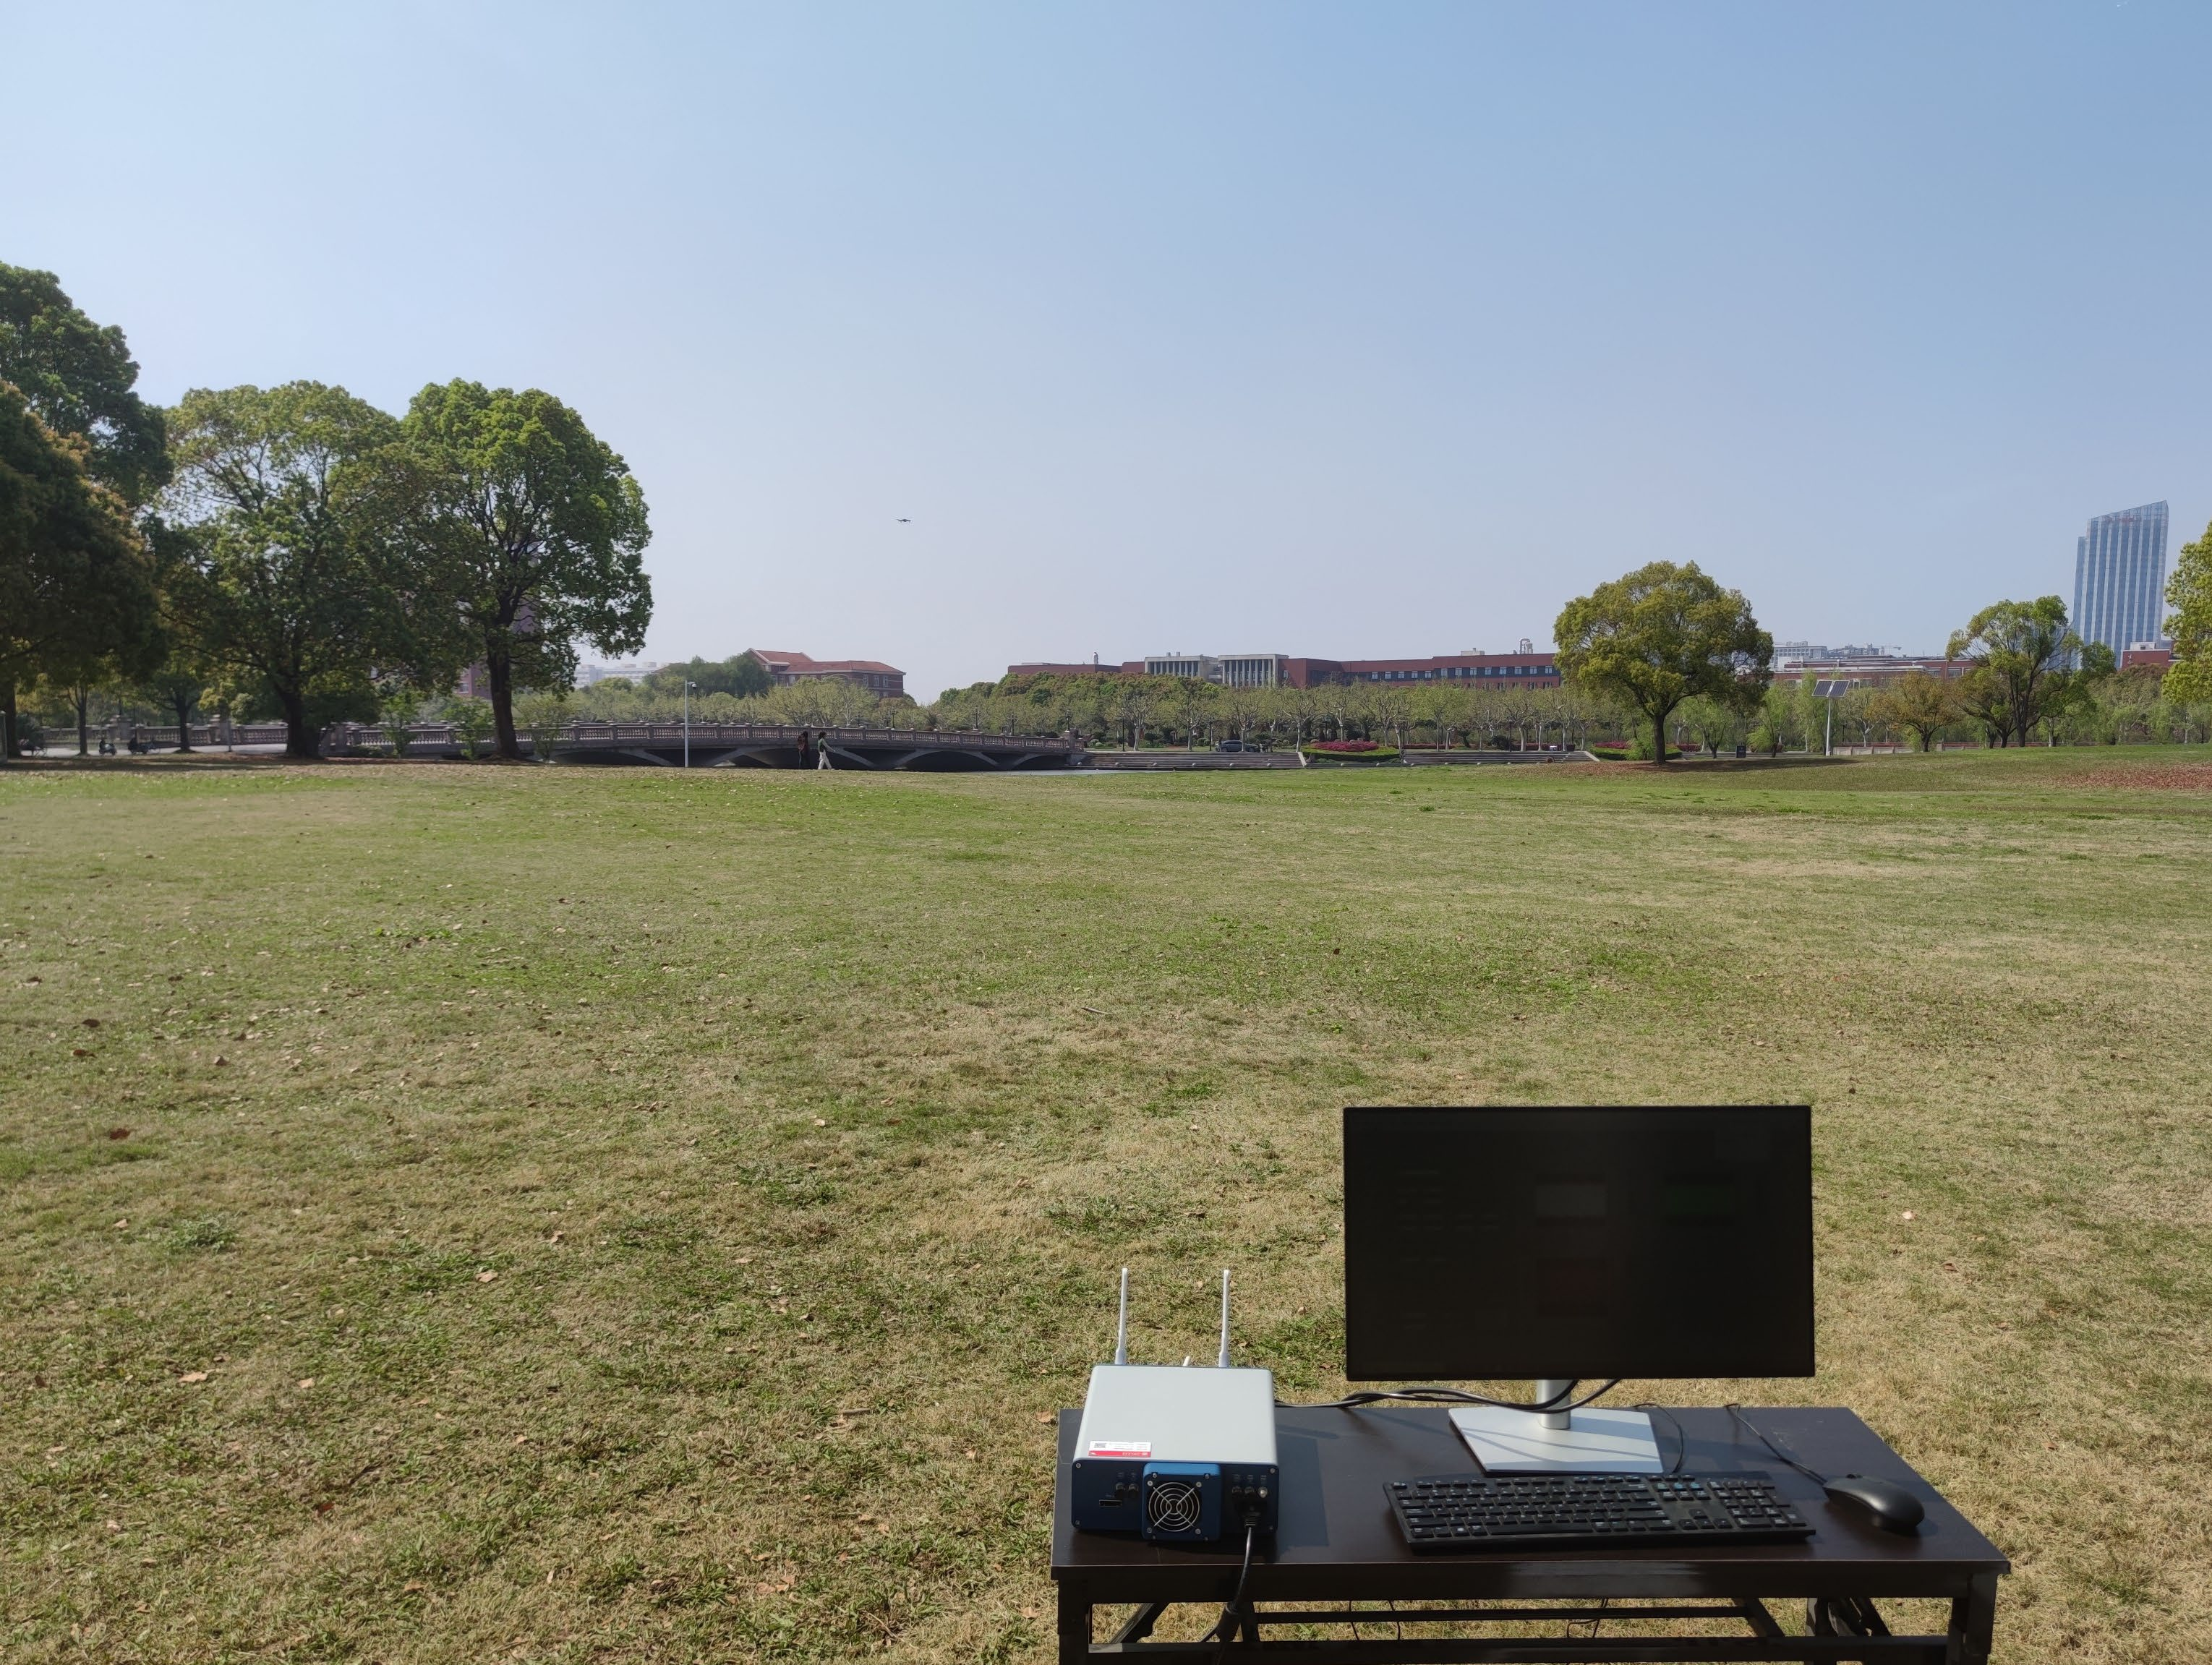
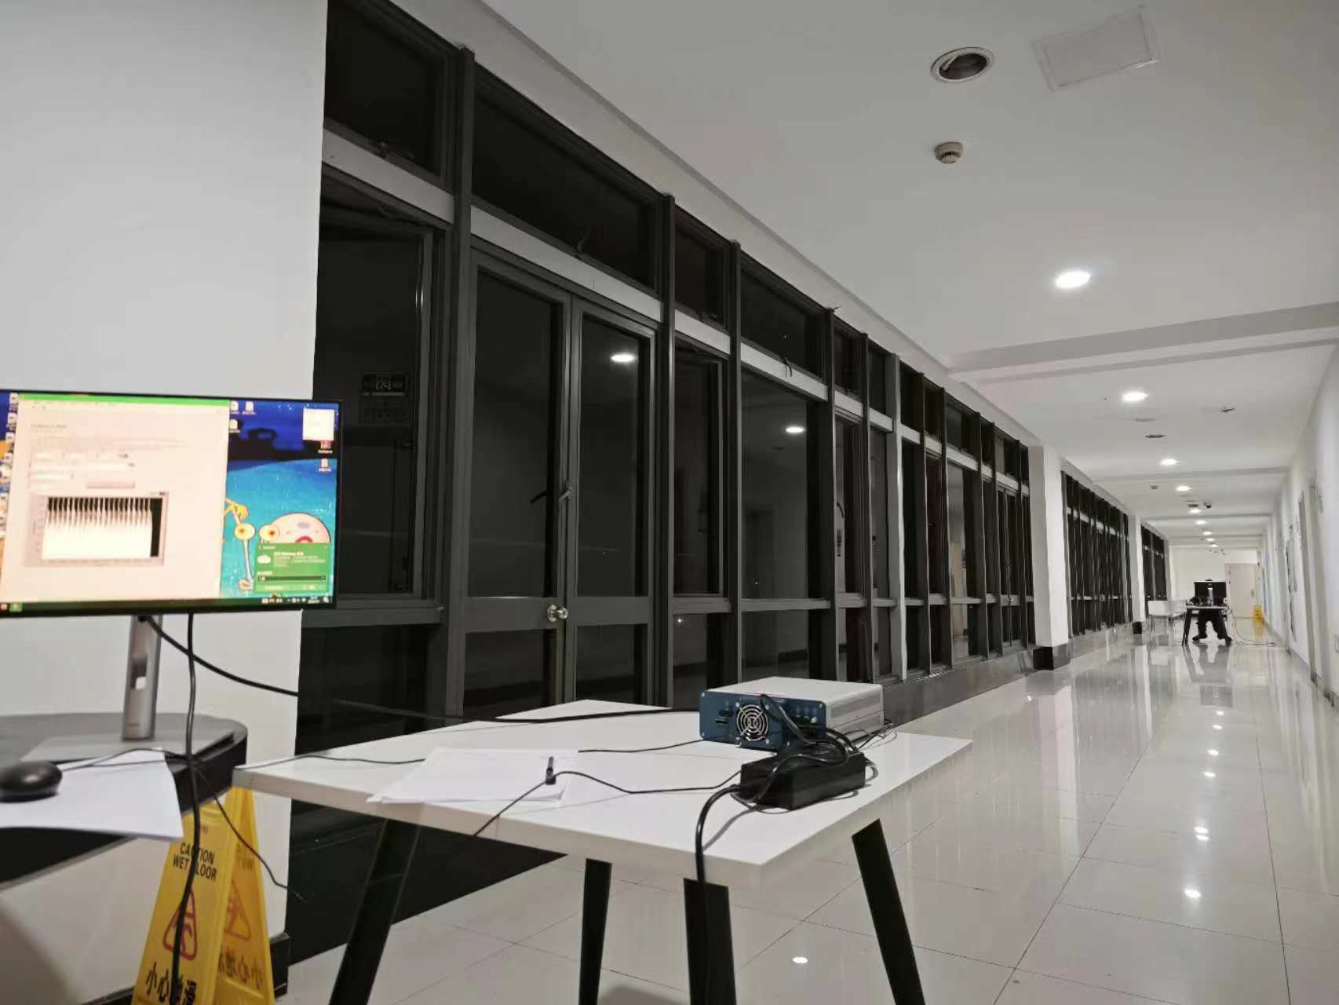
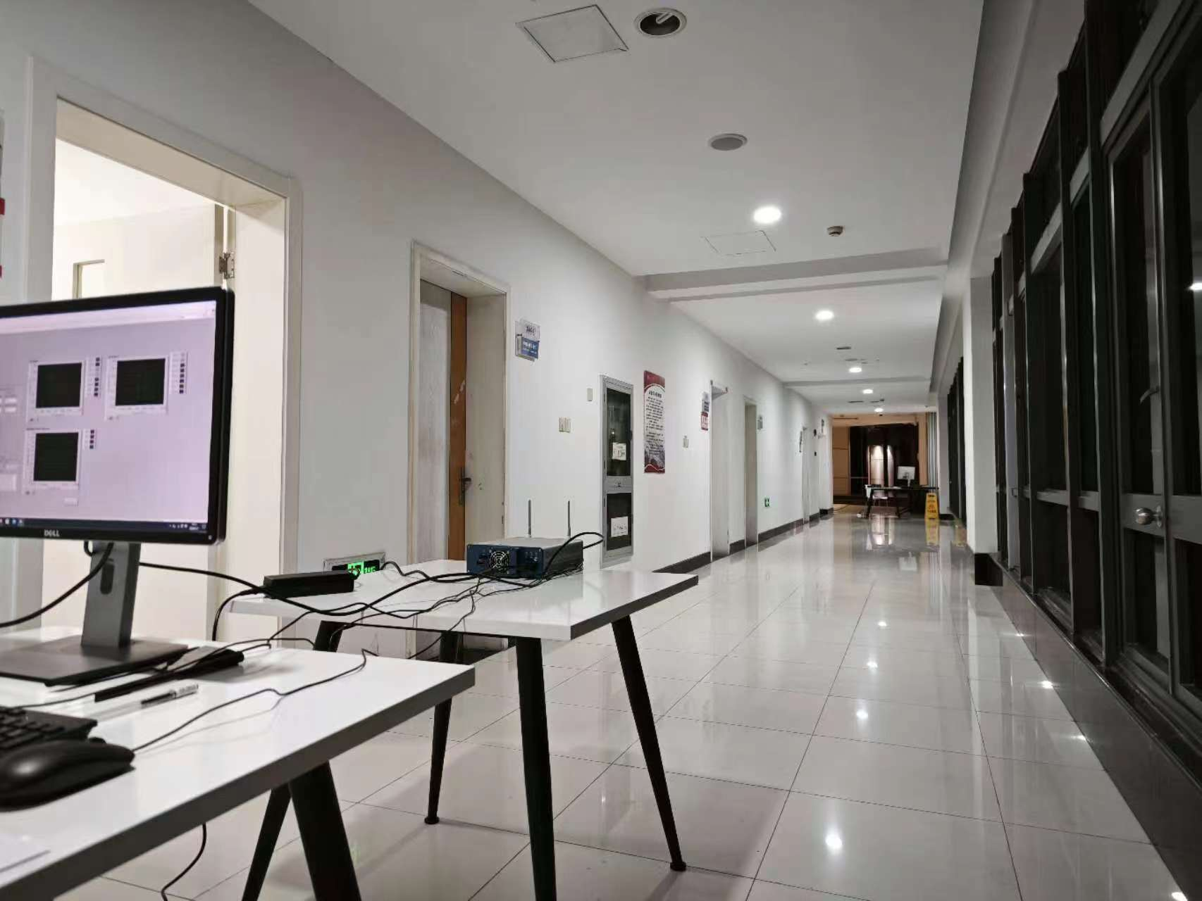
三、数据集
(1)数据采集
室外环境
室内环境

Slide 13
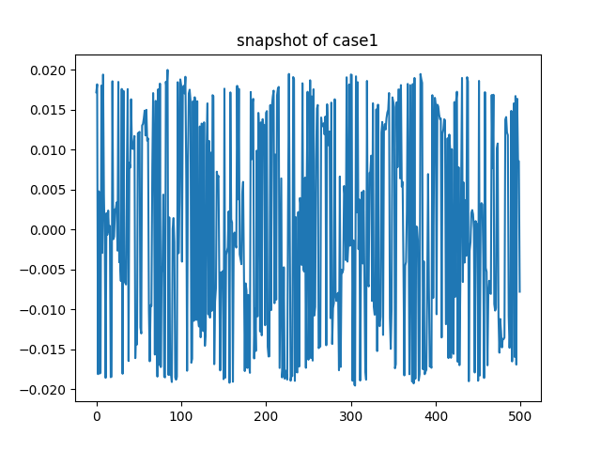
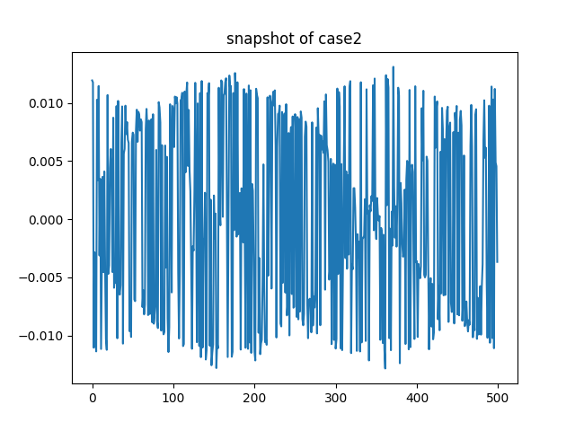
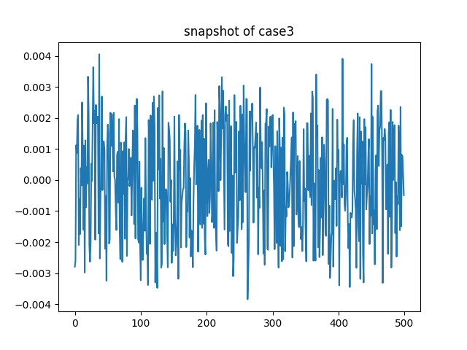

三、数据集
(2)数据介绍
数据维度大小为5000*64，其中每一行代表一个时间戳，且每一行的前32个值是当前时间戳复数的实部，后32个值是复数的虚部。
Case1：室外环境下，接收端与发射端间距20米测得的信道数据。
Case2：室内环境下，接收端与发射端间距20米测得的信道数据
Case3：室内环境下，接收端与发射端间距30米测得的信道数据

Slide 14
四、实验结果
评估指标
MAE（Mean Absolute Error，均值绝对误差）；
RMSE（Root Mean Squared Error，均方根误差）；
Flops（Floating Point Operations Per Second，浮点运算每秒）；
Params（parameters，参数量）；
SGCS（Squared-Generalized Cosine Similarity，余弦相似度）。
模型命名：
MLP为使用CNN预测模型进行预测的结果；
CNN为使用CNN预测模型进行预测的结果；
RNN为使用RNN预测模型进行预测的结果；
LSTM为使用LSTM预测模型进行预测的结果；
Transformer为使用Transformer预测模型进行预测的结果；
Informer为使用Informer预测模型进行预测的结果。

Slide 15
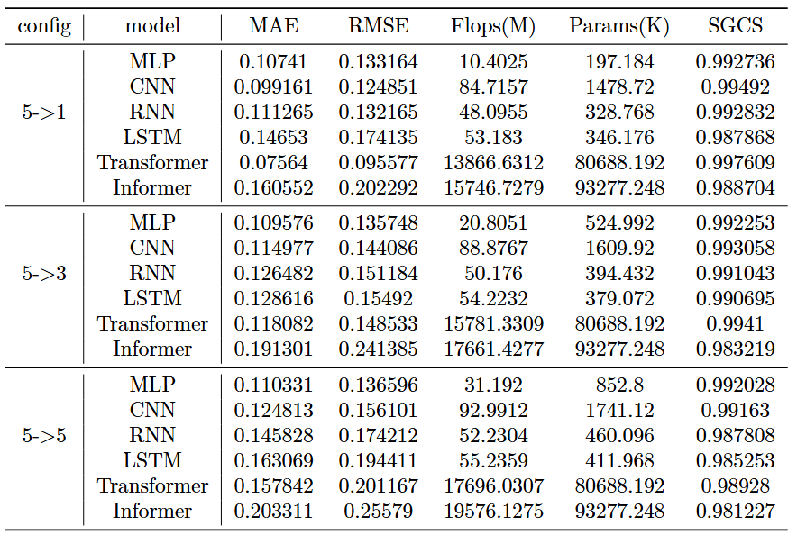
四、实验结果
(1)Case1数据集
(a)观察窗口大小为5训练策略
预测窗口大小分别设置为1、3、5
各评价指标如表所示

Slide 16
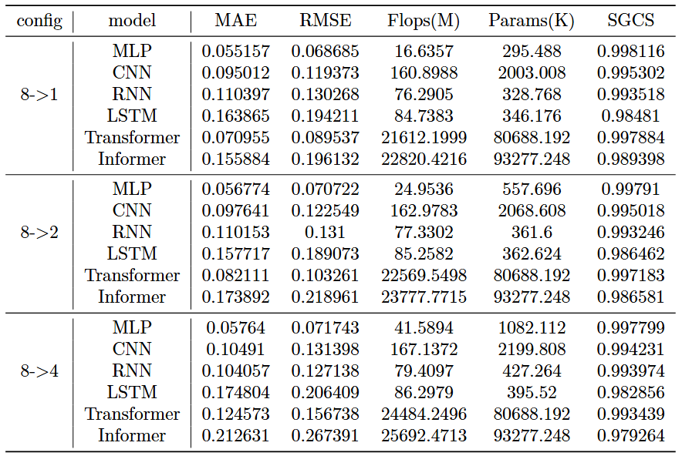
四、实验结果
(1)Case1数据集
(b)观察窗口大小为8训练策略
预测窗口大小分别设置为1、2、4
各评价指标如表所示

Slide 17
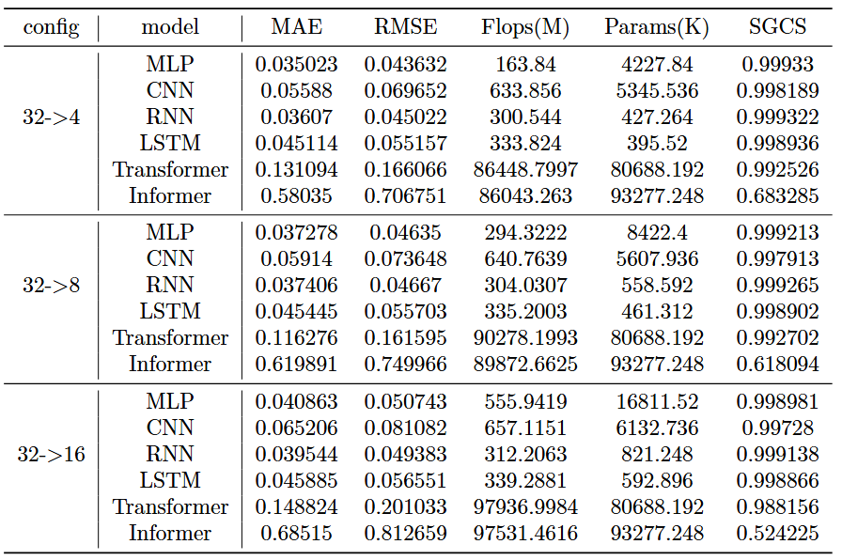
四、实验结果
(1)Case1数据集
(c)观察窗口大小为32训练策略
预测窗口大小分别设置为4、8、16
各评价指标如表所示

Slide 18
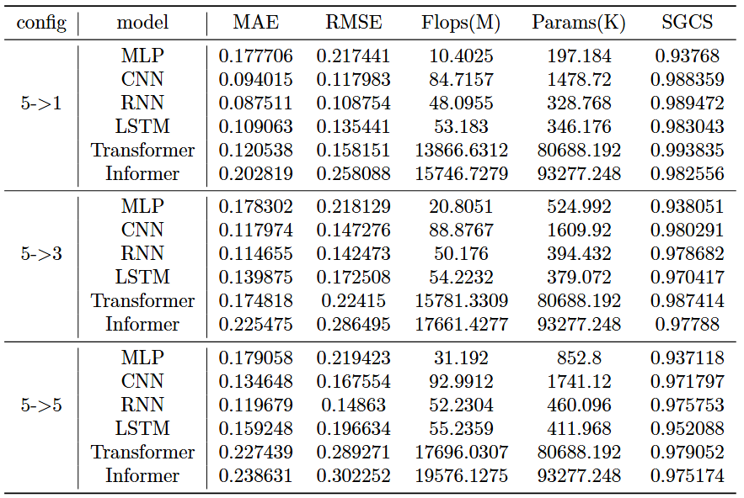
四、实验结果
(2)Case2数据集
(a)观察窗口大小为5训练策略
预测窗口大小分别设置为1、3、5
各评价指标如表所示

Slide 19
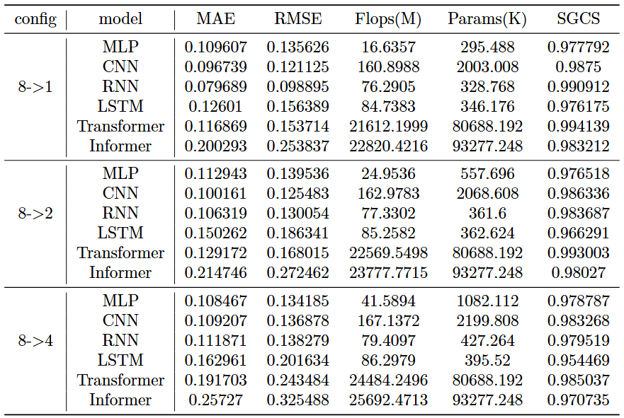
四、实验结果
(2)Case2数据集
(b)观察窗口大小为8训练策略
预测窗口大小分别设置为1、2、4
各评价指标如表所示

Slide 20
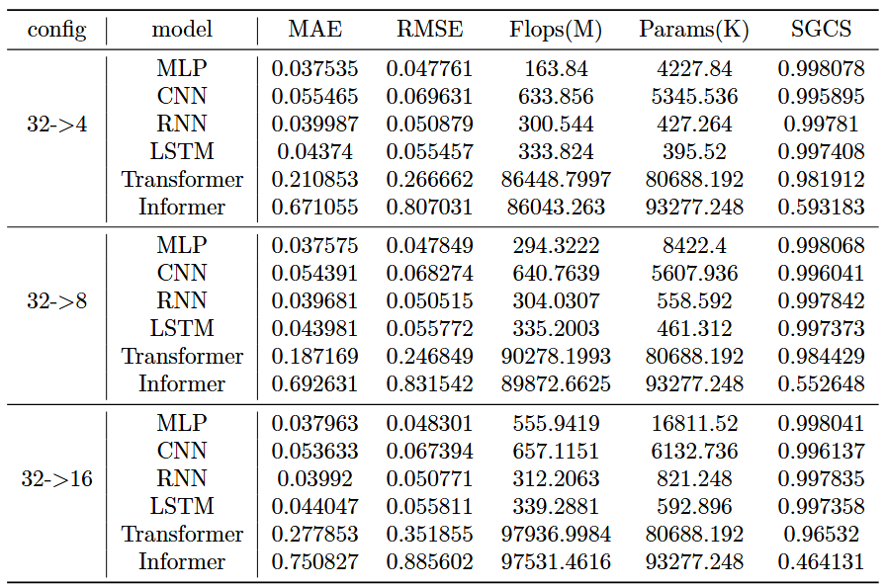
四、实验结果
(2)Case2数据集
(c)观察窗口大小为32训练策略
预测窗口大小分别设置为4、8、16
各评价指标如表所示

Slide 21
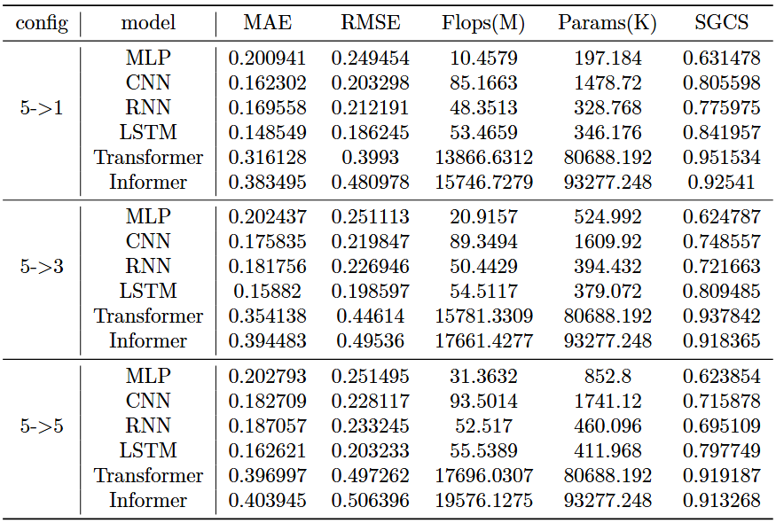
四、实验结果
(3)Case3数据集
(a)观察窗口大小为5训练策略
预测窗口大小分别设置为1、3、5
各评价指标如表所示

Slide 22
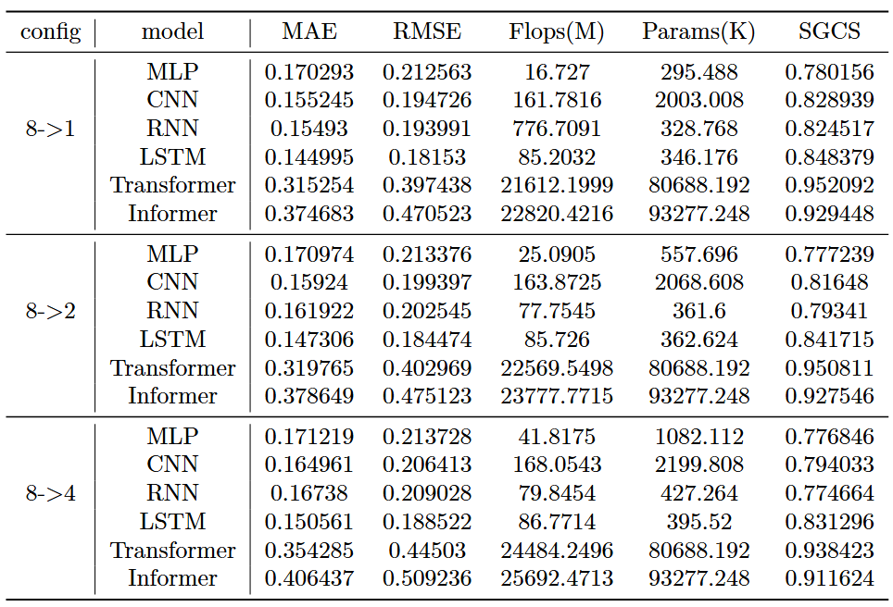
四、实验结果
(3)Case3数据集
(b)观察窗口大小为8训练策略
预测窗口大小分别设置为1、2、4
各评价指标如表所示

Slide 23
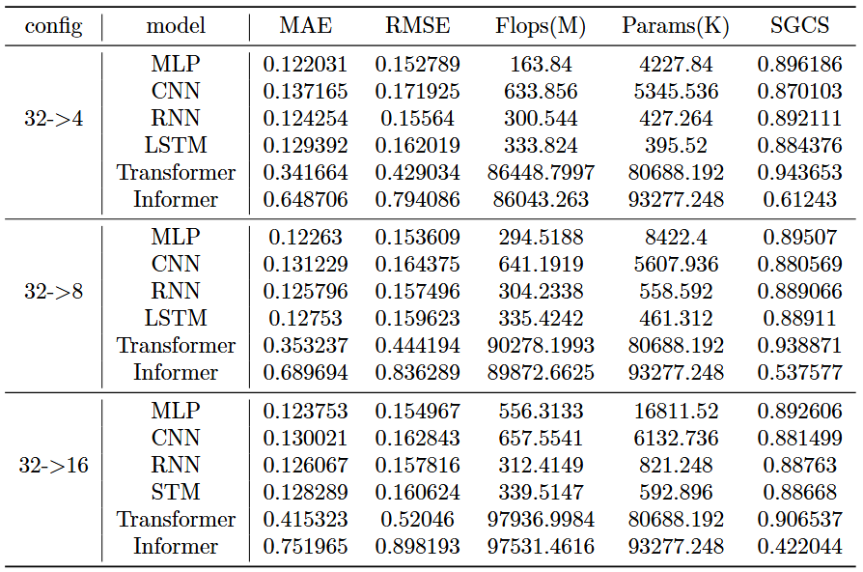
四、实验结果
(3)Case3数据集
(c)观察窗口大小为32训练策略
预测窗口大小分别设置为4、8、16
各评价指标如表所示

Slide 24
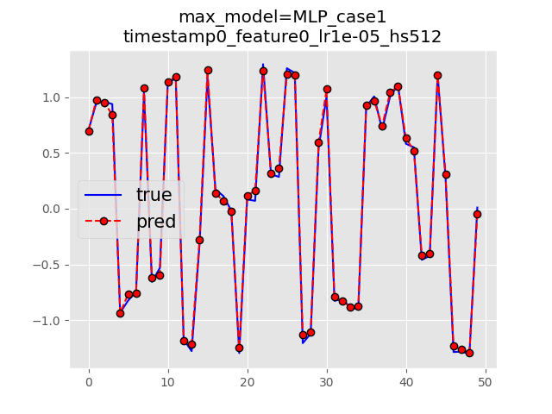
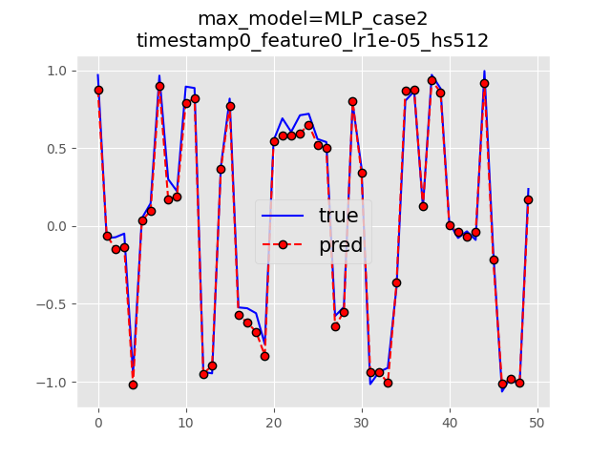
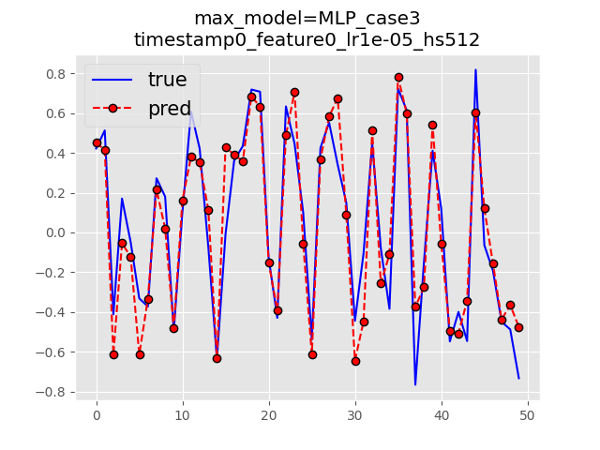
四、实验结果
(4)预测趋势和模型对比
在训练不同的case数据集情况下，MLP模型的预测趋势如下。

Slide 25
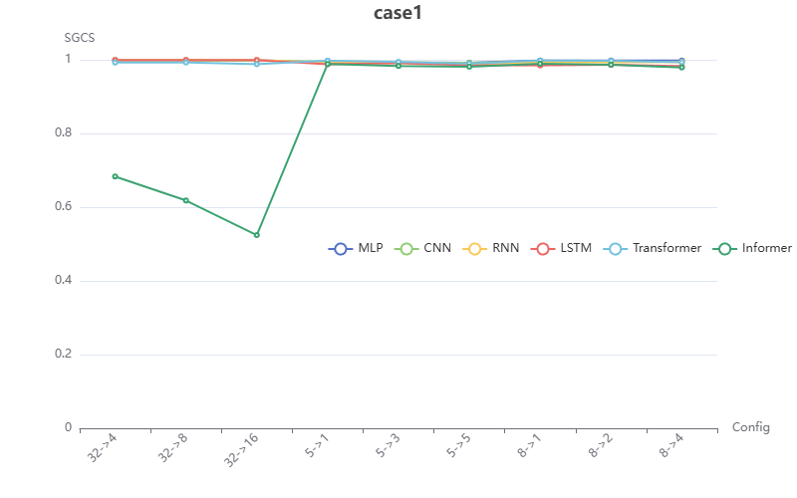
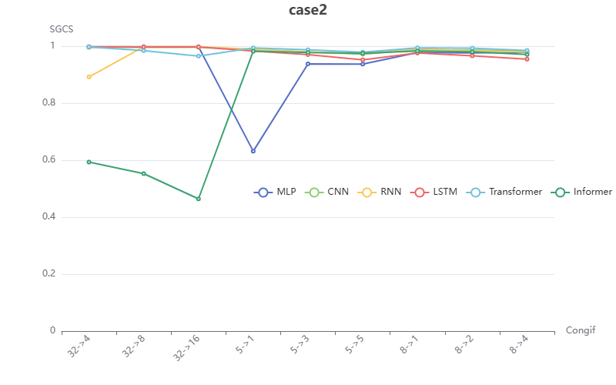
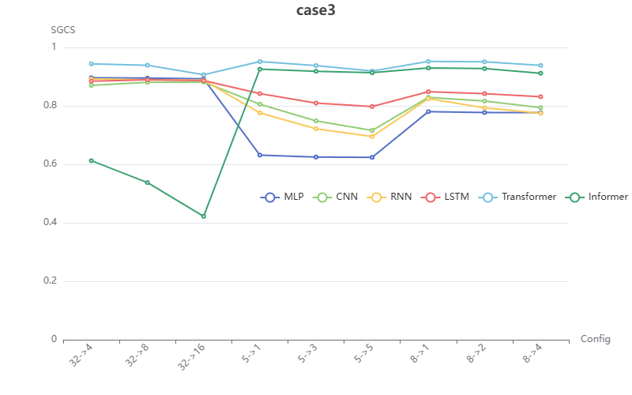
四、实验结果
(4)预测趋势和模型对比
在使用不同模型训练不同case数据集的情况下，指标SGCS的对比如下。基于Transformer的深度学习的方法相较于传统的深度学习方法，能够更好地预测出信道状态的变化，且观察窗口越大，预测窗口越小时，模型的预测效果更佳。

Slide 26
五、未来展望
Inputs data
(1)加入时间嵌入模块
在普通的CNN架构中，模型主要依赖于卷积核来获取序列的时间上下文信息。然而，这种操作是局部的。在这种情况下，在捕获长期依赖关系和时间序列中的动态变化方面存在限制。
TcEmbedding:时间嵌入信息，丰富信道预测任务中的时间信息。
TcEmbedding
Sequential
Conv
BatchNorm
ReLU
AvgPool
Linear
N
Sequential
ReLU
…
Linear
AvgPool
Pred data
Sequential

Slide 27
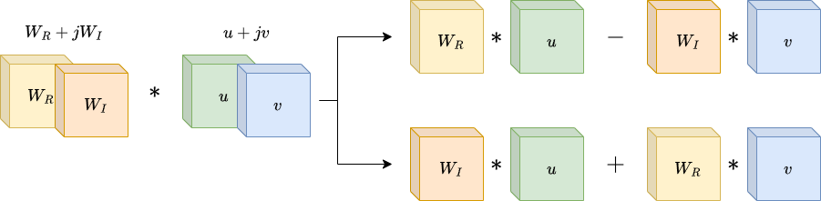
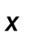

五、未来展望
(2)复值卷积神经网络
在大多数通信场景中使用的信号是同时包含幅值和相位信息的复值信号。一般的神经网络将实部虚部堆叠作为输入进行训练，这种方式会丢失复数原本的关系。因此，我们采用有利于复值信号特征提取的复值网络组件。
复数卷积层：在复数域上进行等效二维卷积，实际操作表示为用实值实体模拟复值运算。
$$W$$
$$x$$

Slide 28
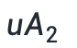
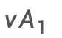

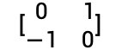
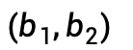
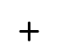
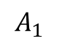
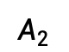
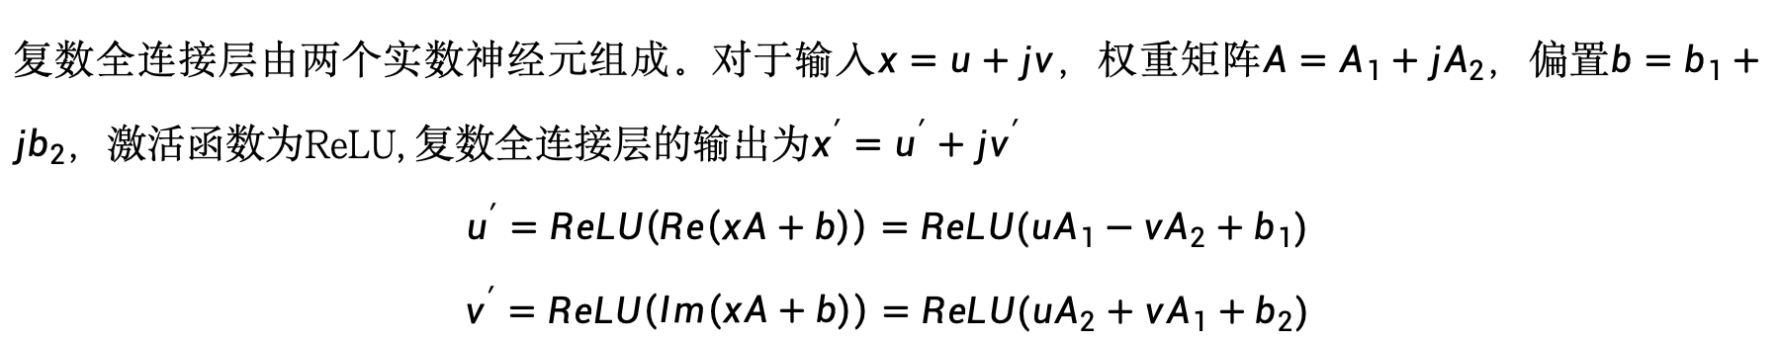
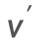
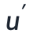
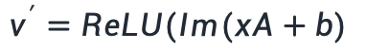
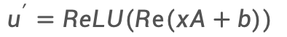
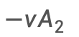


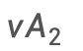
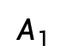
五、未来展望
(2)复值卷积神经网络
复数全连接层由两个实数神经元组成。对于输入$x=u+jv$，权重矩阵$A=A_{1}+jA_{2}$，偏置$b=b_{1}+jb_{2}$，激活函数为ReLU, 复数全连接层的输出为$x^{′}=u^{′}+jv^{′}$
$$u^{′}=ReLU\left(Re\left(xA+b\right)\right)=ReLU(uA_{1}−vA_{2}+b_{1})$$
$$v^{′}=ReLU\left(Im\left(xA+b\right)\right)=ReLU(uA_{2}+vA_{1}+b_{2})$$
$$(b_{1},b_{2})$$
$$u$$
$$v$$
$$uA_{1}$$
$$vA_{1}$$
$$u^{′}$$
$$v^{′}$$
$$A_{1}$$
$$+$$
实部
虚部
$$u^{′}=ReLU(Re(xA+b))$$
swap
$$v^{′}=ReLU(Im(xA+b)$$
$$A_{2}$$
$$\left[\begin{matrix}0 & 1 \\ −1 & 0\end{matrix}\right]$$
$$uA_{2}$$
$$vA_{2}$$
$$−vA_{2}$$
$$uA_{2}$$

Slide 29
五、未来展望
(3)全生命周期
数据收集
训练数据
模型训练
训练/更新模型
效果反馈/再训练请求
管理数据
模型管理
模型转移/交付请求
模型存储
推理输出
管理指令
推理数据
模型推理
模型转移/交付

Slide 30





$$CSI∈C^{n×t}$$
…
…
n
…
…
…
t
差分计算
$$∆CIR∈C^{t×t}$$
…
…
t
…
…
t
变化率计算
$$η∈R^{t×t}$$
…
…
…
…
…
t
…
…
t
时间向量计算
阈值$η_{0}$
嵌入函数映射
时间掩码
$$TcEmbedding∈R^{t×(2m)}$$
…
…
t
…
…
…
2m

Slide 31

$$CSI∈C^{n×t}$$
…
…
n
…
…
…
t
Lp范数计算
$$CSIL∈C^{t}$$
…
…
t
变化率计算
$$η∈R^{t×t}$$
…
…
…
…
…
t
…
…
t
时间向量计算
阈值$η_{0}$
嵌入函数映射
时间掩码
$$TcEmbedding∈R^{t×(2m)}$$
…
…
t
…
…
…
2m

Slide 32
获取并处理信道状态信息
将处理完毕的数据输入至编码器，提取特征
将编码器的输出内容输入模型中，拟合函数
将模型的输出内容输入解码器中，预测信道状态信息
预测未来一段时间的信道响应信息

Slide 33
Inputs data
TcEmbedding
Sequential
Conv1d
BatchNorm
ReLU
Decoder
AvgPool
Linear
N
Sequential
ReLU
…
Linear
AvgPool
Preds
Sequential

Slide 34


Decoder
×L
Output Linear Layers
TCN
AvgPool1d
Model
GeLU
Encoder
BatchNorm1d
Input Embedding
Conv1
Coherence Embedding

Slide 35
Thank You

